Slide 1
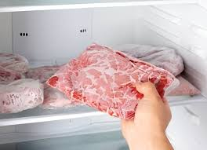
المعيار | المخرج | عنوان الدرس | الوحدة
يُجمّد اللحوم بطريقة صحيحة ويحفظها في مكانها الصحيح | يُجمّد اللحوم بطريقة صحيحة ويحفظها في مكانها الصحيح | الدرس رقم 13: ُجمّد اللحوم بطريقة صحيحة ويحفظها في مكانها الصحيح | ٌيظهر معرفة ومهارة في أساسيات الطهي
ان يتعرف الطالب علي الطريقة الصحيحة لتجميد اللحوم للحفاظ على جودتها
يجب تجميد اللحوم باستخدام مواد تغليف مناسبة للتجميد. ولف اللحوم بإحكام، مع إزالة أكبر قدر ممكن من الهواء، قومي بتخزينها إلى درجة حرارة التجمد، يمكن لمعظم الطرائد البرية المجمدة أن تبقى صالحة لمدة تصل إلى عام واحد دون أن تفقد جودتها

Slide 2
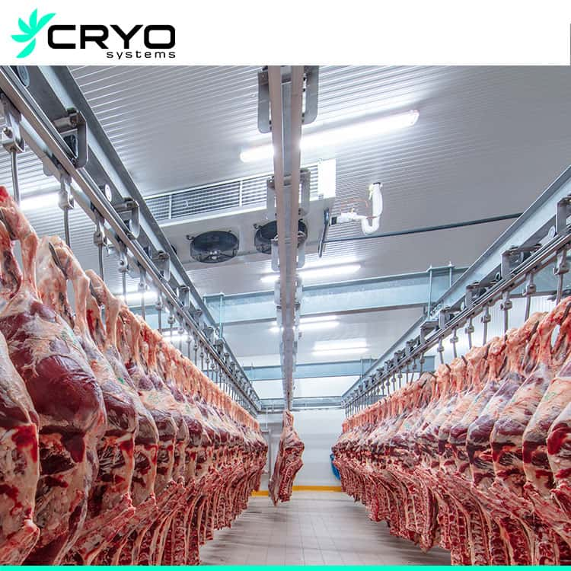
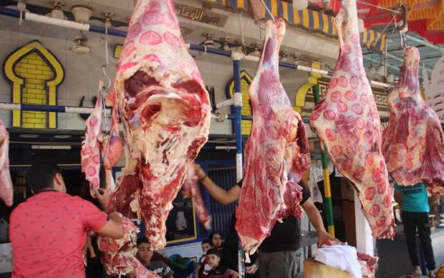
المعيار | المخرج | عنوان الدرس | الوحدة
يُجمّد اللحوم بطريقة صحيحة ويحفظها في مكانها الصحيح | يُجمّد اللحوم بطريقة صحيحة ويحفظها في مكانها الصحيح | الدرس رقم 13: ُجمّد اللحوم بطريقة صحيحة ويحفظها في مكانها الصحيح | ٌيظهر معرفة ومهارة في أساسيات الطهي
ان يضع الطالب علامة صح على المكان المناسب لحفظ اللحوم بطريقة صحيحة؟
✔
X
حفظ اللحوم بغرفة تبريد
ترك اللحوم دون تجميد لفترة طويلة

Slide 3
المعيار | المخرج | عنوان الدرس | الوحدة
يُجمّد اللحوم بطريقة صحيحة ويحفظها في مكانها الصحيح | يُجمّد اللحوم بطريقة صحيحة ويحفظها في مكانها الصحيح | الدرس رقم 13: ُجمّد اللحوم بطريقة صحيحة ويحفظها في مكانها الصحيح | ٌيظهر معرفة ومهارة في أساسيات الطهي
ان يشير الطالب علي المكان المناسب للحفظ اللحوم بطريقة صحيحة؟

